Slide 1


KHOA CÔNG NGHỆ THÔNG TIN
BỘ GIÁO DỤC VÀ ĐÀO TẠO
TRƯỜNG ĐẠI HỌC NGUYỄN TẤT THÀNH
BÁO CÁO KHÓA LUẬN TỐT NGHIỆP
XÂY DỰNG HỆ THỐNG WEBSITE QUẢN LÝ CỬA HÀNG ĐIỆN THOẠI BẰNG APACHE SPARK
Sinh viên thực hiện: Đặng Quốc Lai
Mã số sinh viên: 1811545103
Khóa: 18
Ngành: Công nghệ thông tin
Chuyên ngành: Kỹ thuật phần mềm
Giảng viên hướng dẫn: ThS. Phạm Văn Đăng
Email: pvdang@ntt.edu.vn

Slide 2
Nội Dung
Đặt vấn đề
Mục tiêu, phạm vi đề tài
Cơ sở lý thuyết
Kết luận và hướng phát triển
Tài liệu tham khảo
Phân tích hệ thống
Thực nghiệm

Slide 3
Đặt vấn đề
2
1
Thời gian hoạt động hạn chế, không thể online 24/7
Vị trí địa lý có thể gây cản trở khách hàng.
Sản phẩm
1
Khả dụng
3
2
Sản phẩm mới khó tiếp cận khách hàng.
Khuyến mãi hạn chế.
Marketing
4
3
Hình thức marketing truyền thống lạc hậu, không phù hợp, bao gồm: tờ rơi, quảng cáo trên truyền hình,...
Chi phí
4
Chi phí vận hành (mặt bằng, lương, điện, nước,...) tốn kém, không mang lại hiệu quả cao.
Website

Slide 4
Mục tiêu đề tài
Xây dựng được hệ thống mua bán, quản lý điện thoại
Đăng nhập, đăng ký, xem điện thoại.
Đặt mua điện thoại
Thanh toán qua thẻ ngân hàng hoặc ví điện tử.
Tra cứu đơn hàng, thông tin sản phẩm.
Tìm kiếm, lọc sản phẩm theo nhà sản xuất, giá, thông số kỹ thuật.
Để lại đánh giá, bình luận về sản phẩm.
Thu thập dữ liệu thực tế để nghiên cứu, đánh giá thị trường.
Thu thập dữ liệu có sẵn của công ty.
Thu thập dữ liệu từ thế giới di động, FPT Shop,CellphoneS
Xây dựng báo cáo, phân tích từ dữ liệu thu thập được
Xây dựng báo cáo từ dữ liệu.
Dự đoán bán hàng cho tương lai.
Phân tích mức độ hài lòng của khách hàng với sản phẩm thông qua nhận xét.

Slide 5
Phạm vi đề tài
Xây dựng được hệ thống mua bán, quản lý điện thoại
Đăng nhập, đăng ký, xem thông tin điện thoại.
Đặt mua điện thoại.
Lọc sản phẩm theo nhà sản xuất.
Để lại đánh giá, bình luận về sản phẩm.
Thu thập dữ liệu thực tế để nghiên cứu, đánh giá thị trường.
Thu thập dữ liệu từ thế giới di động
Xây dựng báo cáo, phân tích từ dữ liệu thu thập được
Xây dựng báo cáo từ dữ liệu.
Dự đoán bán hàng cho tương lai.

Slide 6
Cơ sở lý thuyết - ReactJS
Giới thiệu
React JS là một thư viện UI phát triển tại Facebook để hỗ trợ việc xây dựng những thành phần (components) UI có tính tương tác cao, có trạng thái và có thể sử dụng lại được.
Trong khi những framework khác cố gắng hướng đến một mô hình MVC hoàn thiện thì React nổi bật với sự đơn giản và dễ dàng phối hợp với những thư viện Javascript khác.
React JS tích hợp giữa Javascript và HTML vào trong JSX làm cho các component dễ hiểu hơn.

Slide 7
Cơ sở lý thuyết - NodeJS
Giới thiệu
Node JS là một thư viện JavaScript chạy theo hướng sự kiện không đồng bộ, Node.js được thiết kế để xây dựng các ứng dụng mạng có thể mở rộng.
Đặc điểm
Sử dụng JavaScript Engine v8.
Tốc độ sử lý nhanh (nhờ cơ chế bất đồng bộ - asynchronous)
Dễ dàng mở rộng (dùng để phát triển website).

Slide 8
Cơ sở lý thuyết - PostgreSQL
Giới thiệu
PostgreSQL là một hệ thống quản trị cơ sở dữ liệu quan hệ mã nguồn mở tiên tiến nhất hiện nay.
PostgreSQL không yêu cầu quá nhiều công tác bảo trì bởi có tính ổn định cao. Do đó, nếu phát triển các ứng dụng dựa trên PostgreSQL, chi phí sở hữu sẽ thấp hơn so với các hệ thống quản trị dữ liệu khác.

Slide 9
Cơ sở lý thuyết – Web Scraping
Giới thiệu
Web scraping là việc trích xuất dữ liệu từ một trang web. Thông tin này được thu thập và sau đó xuất thành định dạng hữu ích hơn cho người dùng (có thể là bảng tính hoặc API).
Các loại scrapy
Sử dụng API.
Sử dụng Selenium.
Sử dụng Splash => hình thức được sử dụng trong khóa luận.

Slide 10
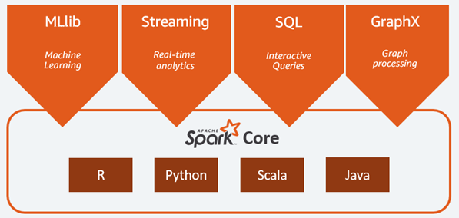
Cơ sở lý thuyết – Apache Spark
Giới thiệu
Là một framework mã nguồn mở, cho phép bạn xây dựng những mô hình dự đoán nhanh chóng với khả năng thực hiện tính toán cùng lúc trên một nhóm các máy tính hay trên toàn bộ các tập dữ liệu mà không cần thiết phải trích xuất các mẫu tính toán thử nghiệm.
Các thành phần của Spark

Slide 11
Cơ sở lý thuyết – Tableau
Giới thiệu
Là phần mềm phát triển giải pháp business intelligence nhằm xây dựng nền tảng số & phân tích dữ liệu cho doanh nghiệp.
Tính năng chính
Kết nối nhiều nguồn dữ liệu
Cung cấp công cụ để làm sạch và chuẩn hóa dữ liệu.
Có sẵn các công thức toán học cơ bản.
Vận hành tốt trên các thiết bị di động như iOS, Android.
Chia sẻ phân tích với người khác.
Linh động chọn môi trường triển khai: on-premises, Amazon public cloud,...

Slide 12
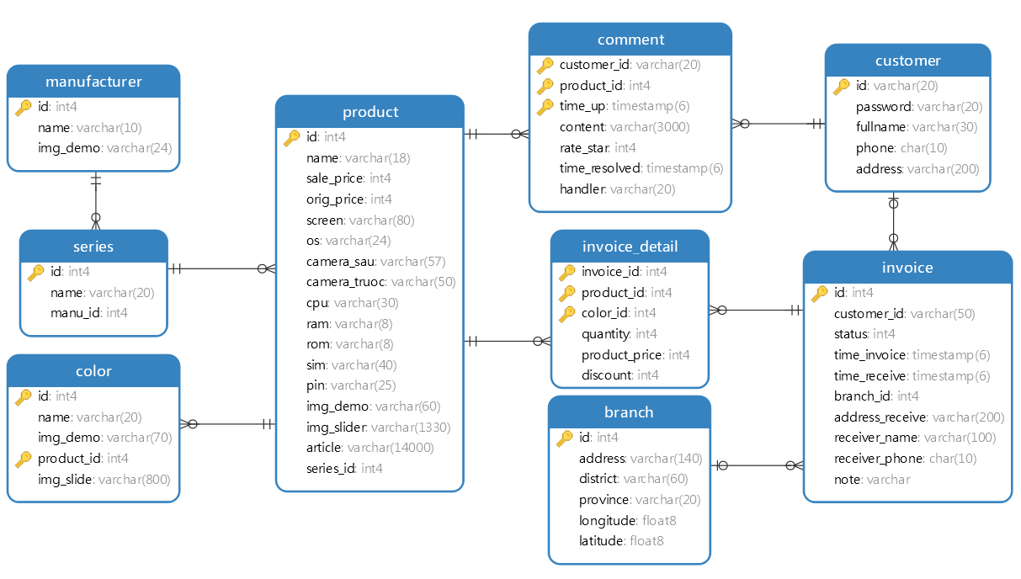
Phân tích hệ thống – Lược đồ CSDL

Slide 13
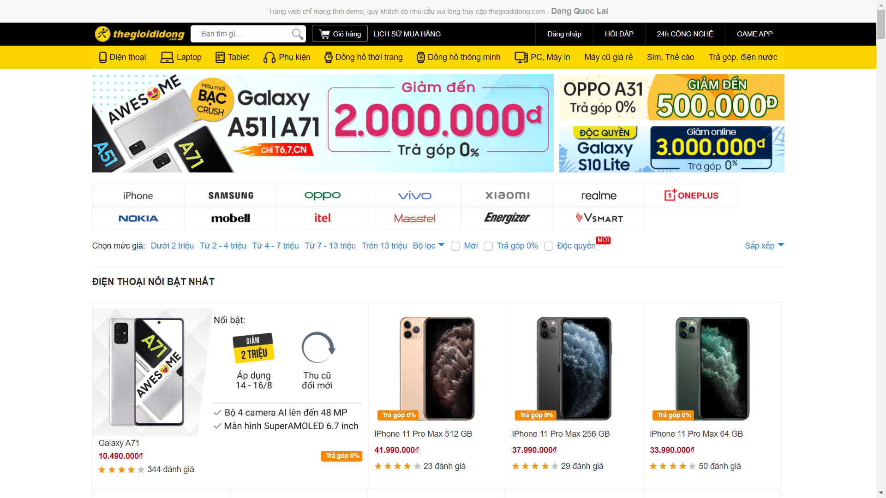
Thực nghiệm – Giao diện web

Slide 14
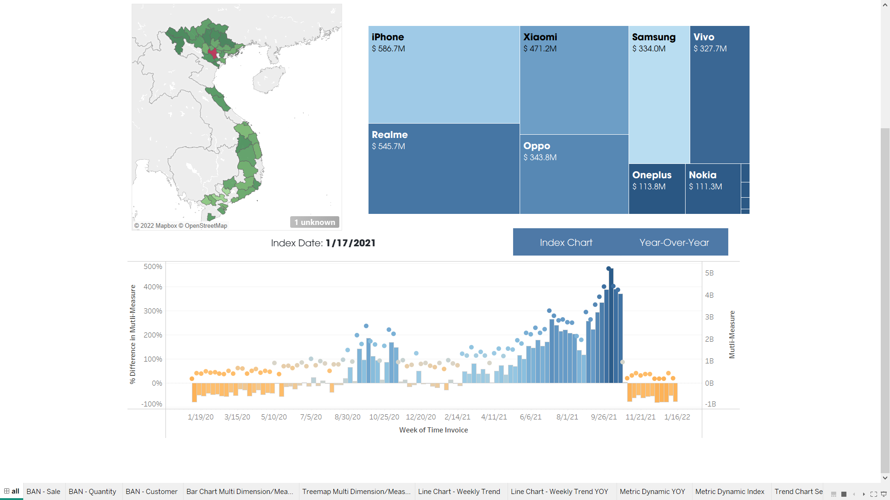
Thực nghiệm – Giao diện báo cáo

Slide 15
Kết luận
Kết quả đạt được
Đăng nhập.
Đăng ký.
Lọc sản phẩm theo nhà sản xuất.
Xem chi tiết sản phẩm.
Đặt hàng.
Đánh giá.
Thu thập dữ liệu thực tế.
Báo cáo từ dữ liệu thu thập được.

Slide 16
Hướng phát triển
Hướng phát triển
Đăng ký tên miền để triển khai hệ thống thực tế.
Phát triển thêm tính năng tìm kiếm, lọc sản phẩm.
Phát triển công cụ phân tích, đánh giá khách hàng, đánh giá thị trường.

Slide 17
Tài liệu tham khảo
[1] About Node.js, https://nodejs.org/en/about/, tham khảo ngày 14/1/2022.
[2] Bootstrap 5.1 document, https://getbootstrap.com/docs/5.1/about/overview/, tham khảo ngày 14/1/2022.
[3] Components and Props, https://reactjs.org/docs/components-and-props.html, tham khảo ngày 14/1/2022.
[4] Introducing JSX, https://reactjs.org/docs/introducing-jsx.html, tham khảo ngày 14/1/2022.
[5] Tristan Guillevin (2019), Getting Started with Tableau 2019.2, Packt Publishing.

Slide 18


KHOA CÔNG NGHỆ THÔNG TIN
Cảm ơn Quý Thầy/Cô và các bạn đã theo dõi

